Slide 1
Python基础编程特征数据分析
赵一鸣
蔡晓星
胡家铭

Slide 2
目录
01
项目综述
02
研究视角介绍
03
研究工具与方法
04
部分成果展示及
代码与数据访问链接

Slide 3
项目综述
01

Slide 4
视角综述
· 两个视角：题目视角、学生视角
· 九个主题：题目难度分析、基于学生答题表现
的聚类分析、题目质量鉴定器、面
向测试用例编程检测器、代码抄袭
检测器；深度评估编程能力、编程
习惯分析、生成编程学习路线&自
动推荐代码、寻找编程搭档

Slide 5
代码&数据综述
数据预处理部分占极大比例的工作量；
数据大多以csv格式保存或存于内存即时使用；
数据整理与建模分析两部分分割明显；
代码总行数2600+
关键词：scikit-learn PyTorch Numpy Pandas
matplotlib seaborn Streamlit 数据清洗
特征工程 数据可视化 机器学习 深度学习
主成分分析 深度自编码器 变分自编码器
K-means聚类分析 相关性分析 KL散度
JS散度

Slide 6
研究视角介绍
02

Slide 7
题目视角：题目难度分析
· 综合题目的各项指标，如平均分数、完成率、
代码平均运行时间等指标，对每道题目给出一
个难度系数的评估分数，分数越高说明题目越难
· 这一分析有助于老师合理控制布置的题目的难
度，使其在一个合理的区间范围内

Slide 8
题目视角：基于学生答题表现的聚类分析
· 综合题目的各项指标，运用主成分分析、深度
自编码器、变分自编码器对数据进行降维，接
着再对题目进行聚类分析，聚类后在同一类中
的题目，学生在这些题目上的表现更加接近
· 这一分析能够帮助老师分析学生在哪些题目上
的表现相似，从而制定更加合理的教学计划

Slide 9
题目视角：题目质量鉴定器
· 分析一道题目出的好不好，比如说，如果一道
题目的得分的方差太小或做题人数过少，则说
明这道题出的不好，实际操作时，考虑到的指
标不止上述两个
· 这一研究能够帮助老师挑选好的编程题，从而
更加有利于学生编程能力的提升

Slide 10
题目视角：面向测试用例编程检测器
· 此次编程作业中，有很多人会套测试用例，
从而"面向测试用例编程"，这种行为不利于
学生真正掌握编程，所以写了一个面向测试
用例编程检测器，从而能够筛选出这些提交
记录并记为0分

Slide 11
题目视角：代码抄袭检测器
· 为了更好地评估学生的做题情况、
代码的原创性以及公平性考虑，我
们写了一个基于pycode_similar
和difflib的代码抄袭检测器，即判
断两个python文件的代码的重复率，
从而给出是否有抄袭嫌疑的判断

Slide 12
学生视角：深度评估编程能力
· 在这一部分，我们会对学生的编程能力有一个
全面的、深度的评估，所考虑到的因素远不止
平均分，我们还会考虑题目的平均分、上传次
数、时间跨度等诸多因素，重新给每个学生在
每道题目上的表现赋分，这个"表现分数"比单
纯的得分包含更多的信息，也更加客观公正。

Slide 13
学生视角：编程习惯分析
· 在这一部分，我们会从三个角度分析每一个学
生的编程习惯：编程时间分布分析、学生题目
类型喜好分析、"拖延症"分析。
· 此部分的分析建模对后续的生成编程学习路线
& 自动推荐代码和寻找编程搭档这两个模块有
很大的帮助。

Slide 14
学生视角：生成编程学习路线&自动推荐代码
· 在生成编程学习路径这一部分，我们会根据学
生在8种类型的题目上的能力表现，为每种类型
的题目指定不同的优先级，把8种类型的题目按
优先级从高到低排序告知给学生。
· 在自动推荐代码这一部分，我们允许学生指定一
种模式："心动模式"或"考验模式"；
在"心动模式"中，学生能够巩固加强自己所喜欢
和擅长的题型，保持优势；
在"考验模式"中，学生能够查漏补缺，弥补自己
不擅长或不喜 欢的部分，走出舒适区。

Slide 15
学生视角：寻找编程搭档
· 在寻找编程搭档模块，我们会从四个角度为
学生推荐最佳编程搭档：
"最近编程时间分布"视角
"最近编程分数分布"视角
"最远编程分数分布"视角
"一键寻找"编程搭档视角
每个角度都可以满足学生不同的需求，比如
"最远编程分数分布"视角会帮同学找到和自己
有不同擅长题型的搭档，有利于大家优势互补
，而"一键寻找"编程搭档则是综合考虑各种因素
从而全面地为学生找到最佳编程搭档。

Slide 16
研究工具与方法
03

Slide 17


开发环境：集成开发环境
由于此次大作业是一个数据分析项目，不同于传统
的编程或web开发，所以决定采用"最适合数据科学"
的jupyter+PyCharm作为开发环境。
不同于传统的python开发，jupyter有更好的交互体验，可以实时
查看内存中的变量，这些变量都会被保存在Jupyter Runtime中，
而且代码运行结果可以实时反馈，不仅可以保存代码，
还可以保存中间输出结果，充分利用了python的解释性语言的特性。
所以这个项目的所有源代码都是.ipynb格式的文件而非.py

Slide 18

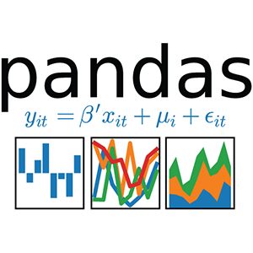
开发环境：导入必要的python库
NumPy可以用来存储和处理大型矩阵，支持大量
的维度数组和矩阵运算；
pandas是为了解决数据分析任务而创建的，能够
高效地操作大型数据集。
在后续的分析建模中，我们会把数据集转换成csv
格式的文件，Numpy和pandas可以高效地处理
这些数据。

Slide 19
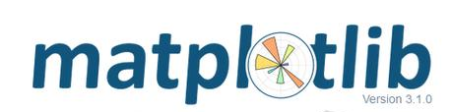
开发环境：导入必要的python库
matplotlib是一个数据科学的画图工具，可以帮助
我们更好地展示分析结果、判断分析方法是否正确等。

Slide 20

开发环境：导入必要的python库
Seaborn是一个基于matplotlib的数据
可视化工具，可以画出丰富的统计图形。

Slide 21

开发环境：导入必要的python库
scikit-learn库提供了非常方便的数据预处理函数和
基本的机器学习函数，比如独热编码、数据归一化、
主成分分析等模块。

Slide 22

开发环境：导入必要的python库
PyTorch模块提供了构建神经网络、自动求导等工具，
本项目中会使用深度自编码器和变分自编码器，所以
需要引入这个库，此外，PyTorch还提供了便捷地构
建数据集的工具。

Slide 23

开发环境：导入必要的python库
Streamlit是一个帮助数据分析人员快速建立数据
应用程序的框架，能够在短短几个小时内创建美观
、高性能的应用程序以展示我们的数据分析成果。

Slide 24
数据清理和格式化 & 探索性数据分析 & 特征工程和特征选择
一、数据处理
1. 学生编号、题目编号、题目类型处理
2. test_data.json数据集重构
3. 类别数据处理
4. 多列数据归一化
5. 下载代码、运行、获取运行时间
6. 题目难度评估
二、特征分析
1. 降维：PCA
2. 降维：AE&VAE

Slide 25
数据处理：学生编号、题目编号、题目类型处理
· 在test_data.json中，user_id和case_id都是字符串
类型的数据，且没有从0开始每次加1编号，于是我们
就把user_id和case_id重新编号，都从0开始，每次
加1，一共有271名学生，882道题，所以处理过后的
学生编号为0到270，题目编号为0到881。
· 题目类型一共有8种，分别为排序算法、查找算法、图
结构、树结构、数字操作、字符串、线性表、数组，把
这八种类型分别用数字0~7表示。

Slide 26
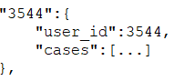
数据处理：test_data.json数据集重构
· 由于user_id已经重新编号为0~270，所以
可以把test_data.json所包含的所有内容保
存到一个数组中，该数组名为new_data。
· 假设x是0~270中的整数，则new_data[x]
为user_id为x的学生所做的所有题目，即
new_data[x]和下图中的"cases"对应的数组相对应。

Slide 27
数据处理：类别数据处理
题目的类型和组号现在分别以0到8和0到5的
整数表示，整数和整数之间有天然的大小关系
，但是对于这种类别数据，不应该有这种大小
关系，所以利用`sklearn`对题目类型和组号进
行独热编码，类型数据转换为长度为8的数组，
如果这道题属于某一类，则相应的值为1，其余
为0，组号数据同理。

Slide 28
数据处理：多列数据归一化
读取之前保存的cases_analysis_result.csv，
利用sklearn对timeSpan、uploadSum、
scoreIgnoreUndo、scoreCountUndo、
userNum、userNumInFact进行归一化处理
，即放缩数据使得均值为1、方差为0；
此外，再添加一列scoreVar，表示每道题目的方差，
并且进行归一化，此列可以利用casesScoreVar求出。

Slide 29
数据处理：下载代码、运行、获取运行时间
利用getCodeRunTime函数计算每道题的
运行时间，具体实施为：对于每个用户做的
每道题目，去最后一次提交记录提交的代码
，下载、运行、记录运行时间。并把结果保
存到code_run_time.csv，其大小为(271,882)。
若时间缺少，则记为-1。

Slide 30
数据处理：题目难度评估
定义难度系数函数，难度系数由finishRate、
scoreIgnoreUndo、scoreCountUndo、
uploadAvg、uploadAvgInFact、timeSpan、
avgRunTime这些列决定，由于
cases_analysis_result的各列数据大部分都已经
利用sklearn归一化过了，所以在计算难度系数时
可以把各列的权重设为一样，难度系数越大，表明
题目越难。从另一个角度来说，难度系数越高的题
目，说明学生对这道题的掌握情况也就越差。
在评估完每道题目的难度后，我们可以对每种类型的
题目进行整体难度评估、对每组的题目进行难度评估
以及对每组的每种类型的题目进行难度评估

Slide 31
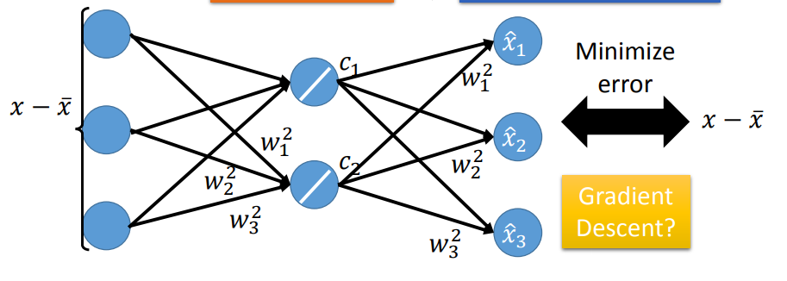
特征分析： 降维：PCA
首先对cases_analysis_result.csv的数据进行
主成分分析，分别降维到2维和4维，下图为PCA
的基本原理图。

Slide 32
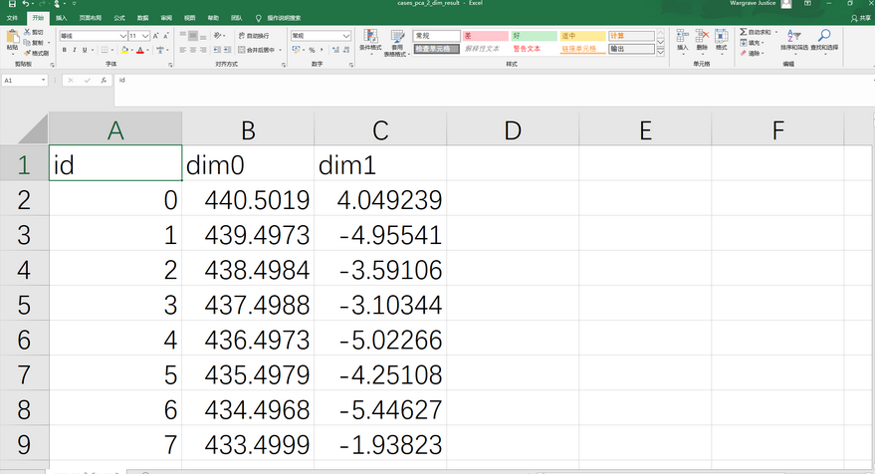
特征分析： 降维：PCA
降维到2维后再重构，均方误差为0.2976，把降维
之后的结果保存到cases_pca_2_dim_result.csv。

Slide 33
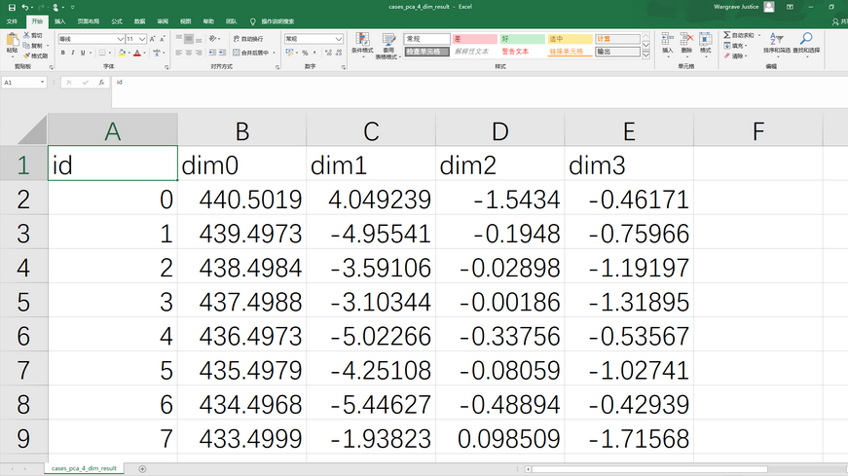
特征分析： 降维：PCA
降维到4维后再重构，均方误差为0.1387，把
降维之后的结果保存到cases_pca_4_dim_result.csv。

Slide 34
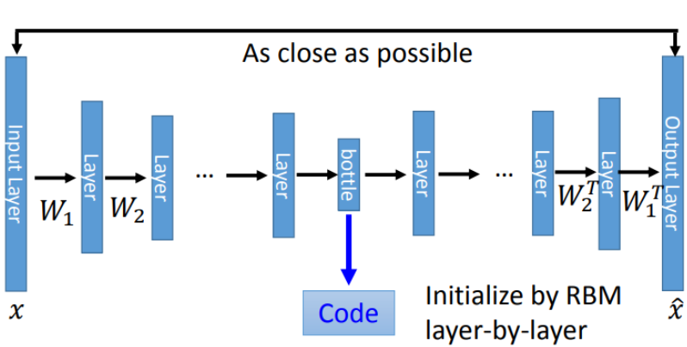
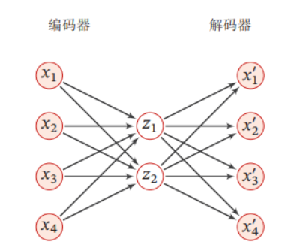
特征分析： 降维：AE&VAE
AE，即自编码器，其原理比较简单，是在主成
分分析的基础上加以改造得到的方法，在PCA
中，第一层的输入层和最后一层的重构后的层之
间只有一层，现在增大中间的层数，使得这个结
构变得更深。PCA其实可以看做两层网络结构的
自编码器。

Slide 35
特征分析： 降维：AE&VAE
构建深度自编码器需要使用python的torch库，
所以首先需要把从cases_analysis_result.csv读
取到的numpy数组格式的数据转化为PyTorch中
的Tensor格式，这样更加方便后续训练自编码器。
定义自编码器模型，把原数据由26维降到2维。
定义损失函数criterion、优化器optimizer、学习
率learning_rate、迭代次数num_epochs，并开
始训练模型，为了防止过拟合，在训练中会保存损
失最小的模型到best_model_AE_2_dim.pt，训练
结束后读取保存的模型，用它对原数据进行降维，
把降维后得到的数据保存到cases_ae_encode_2_dim.csv。(见后页)

Slide 36
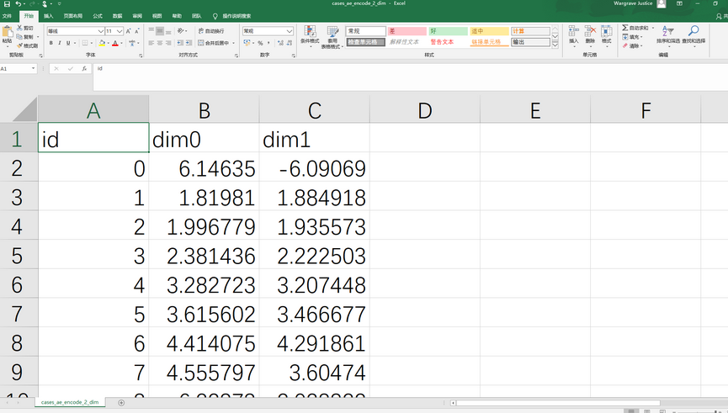
特征分析： 降维：AE&VAE

Slide 37
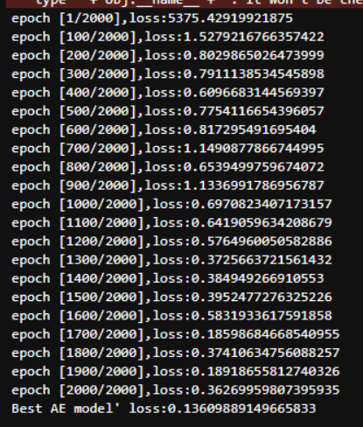
特征分析： 降维：AE&VAE
降维到2维的深度自编码器的最好的模型的均方误差为0.1361。

Slide 38
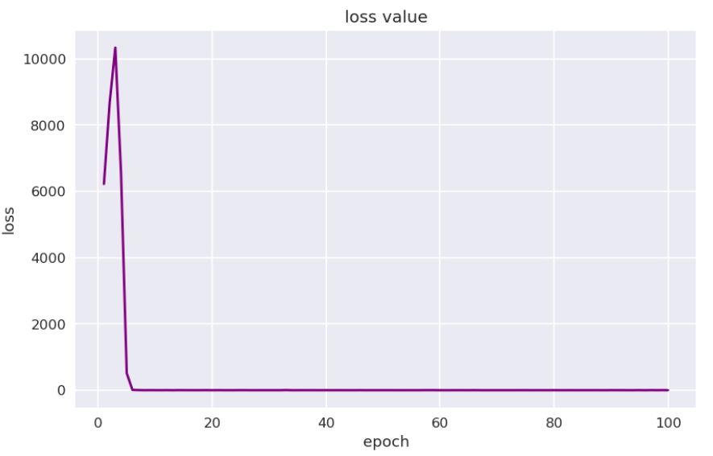
特征分析： 降维：AE&VAE
利用深度自编码器降维到2维的均方误差损失曲线图
如下所示。（只画了前100个epoch）

Slide 39
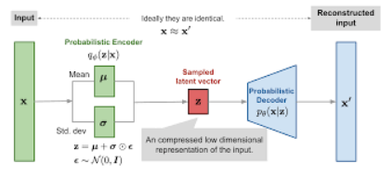
特征分析： 降维：AE&VAE
除了PCA和深度自编码器，我们采用的第三种降维
方式是变分自编码器（VAE），VAE是一种生成模
型，它主要对数据的结构进行建模，捕捉数据不同
维度之间的关系。变分自编码器能够从高维变量中
学习到低维的潜变量，数据集中的每个数据x都有一
个相对应的潜变量z，在此我们利用VAE寻找潜变量
的作用来实现对数据的降维。

Slide 40
特征分析： 降维：AE&VAE
定义VAE模型，把原数据由26维降至2维，
该模型的损失函数维均方误差加上KL散度。
下面开始训练VAE模型，训练部分的代码与深度
自编码器部分类似，此处不再展示，所有代码详
见workspace.ipynb，以下为VAE在训练过程
中的损失函数的变化情况。保存损失函数最小的
epoch，保存模型到base_model_VAE_2_dim.pt
，训练完成之后，读取最佳模型，并用它把原来
26维的数据降维到2维，然后把结果保存到
cases_vae_encode_2_dim.csv。(见下页)

Slide 41
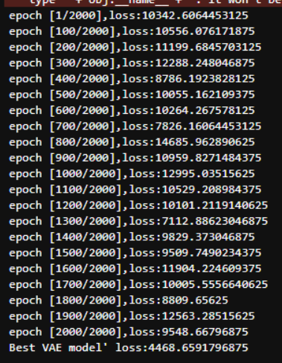
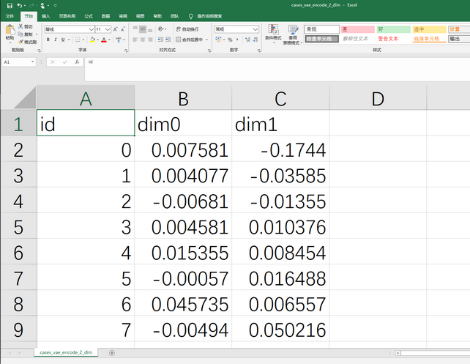
特征分析： 降维：AE&VAE

Slide 42
特征分析： 降维：AE&VAE
前面用深度自编码器和变分自编码器把数据从
26维降到了2维，因为2维的数据点更容易可视
化，为了使得在后续对题目数据进行更好地聚类
分析，2维的维度未免过低，所以这里就和PCA
一样，也用AE和VAE把数据降维到4维，这需要
微调两个模型后再进行训练，具体的代码不在这
里展示，所有代码详见workspace.ipynb，训练
得到的两个模型保存为了
best_model_AE_4_dim.pt、best_model_VAE_4_dim.pt，
用最佳的模型降维的结果分别保存为了
cases_ae_encode_4_dim.csv、cases_vae_encode_4_dim.csv。
下面四幅图分别为两个模型的损失函数值、降维后的结果，
损失函数值要低于降到2维的模型。(见下页)

Slide 43
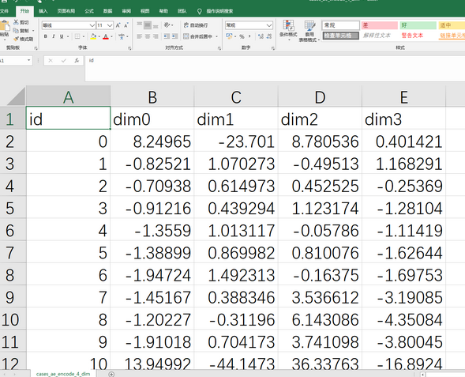
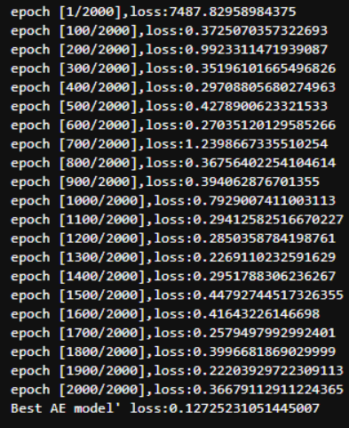
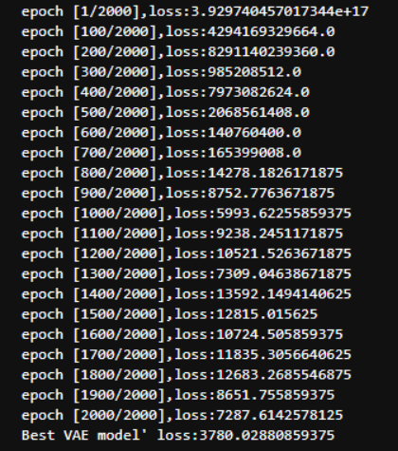
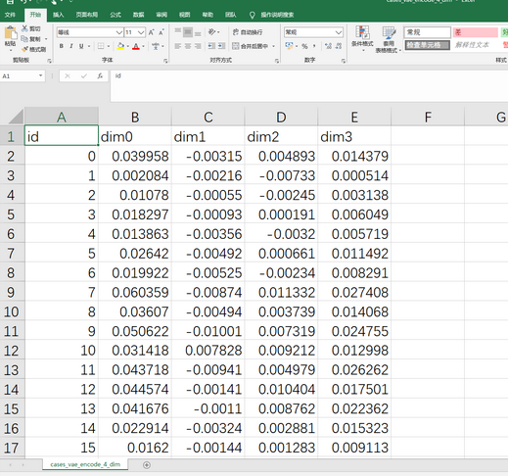
特征分析： 降维：AE&VAE

Slide 44
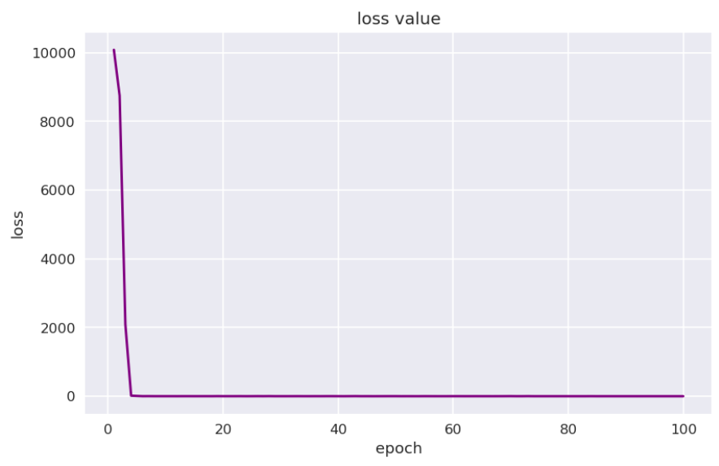
特征分析： 降维：AE&VAE
利用深度自编码器降维到4维的均方误差损失曲线图如下所示。
（只画了前100个epoch）

Slide 45
部分成果展示 & 代码与数据访问链接
04

Slide 46
部分成果展示
1. 每道题的分析报告
2. 个人编程能力分析报告
3. 学生编程“大数据”分析

Slide 47
每道题的分析报告
对于每一道题目，我们都提供了画了三张图，以供读者了解这道题的基本情况。分别是分数分布图，忽略未做学生的平均分、不忽略没做学生的平均分条形图，以及完成率、难度、运行时间等指标的雷达图。
后面是几个示例。

Slide 48
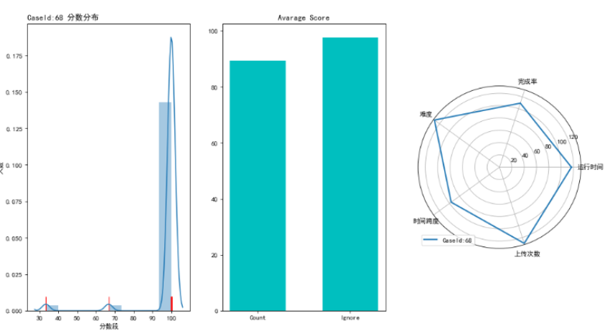
每道题的分析报告

Slide 49
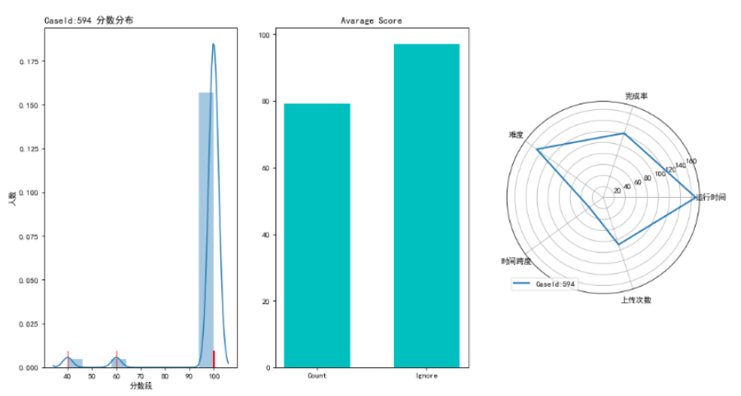
每道题的分析报告

Slide 50
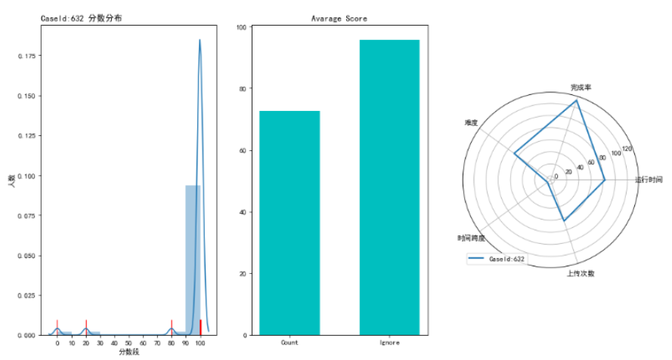
每道题的分析报告

Slide 51
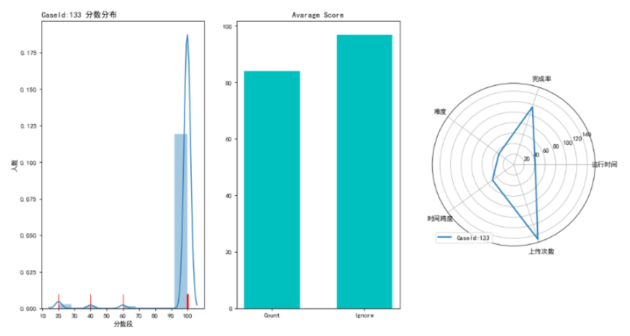
每道题的分析报告

Slide 52
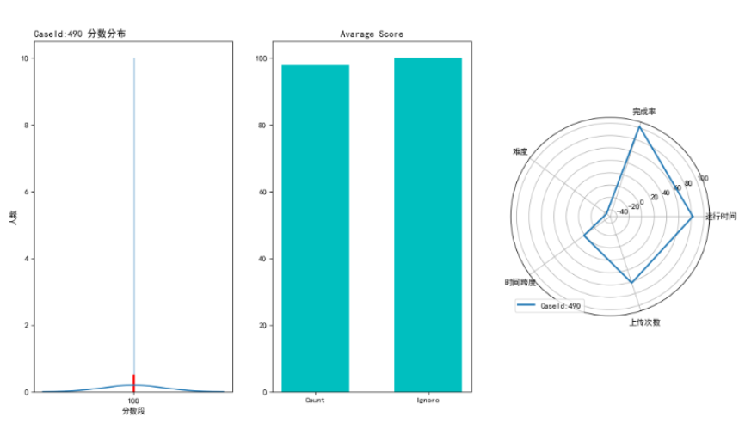
每道题的分析报告

Slide 53
个人编程能力分析报告
为了让学生能够更好、更及时的了解自己的学习情况，进而改善学习方法，我们特地为学生开发了一个专属的网站来查看自己的个人编程能力分析报告，网址为 http://www.jwargrave.com:8501 ，下面将详细说明该网站的使用方法和功能要点。此部分的代码在personalreport文件夹下的personalReport.py，运行方法为命令行输入：
bash streamlit run personalReport.py
然后打开浏览器访问 http://localhost:8501 ，如还未安装streamlit，可通过pip安装：
bash pip install streamlit

Slide 54
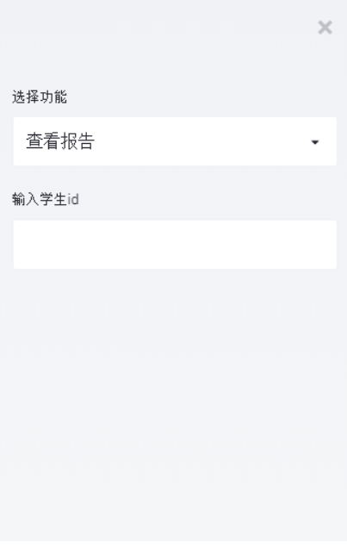
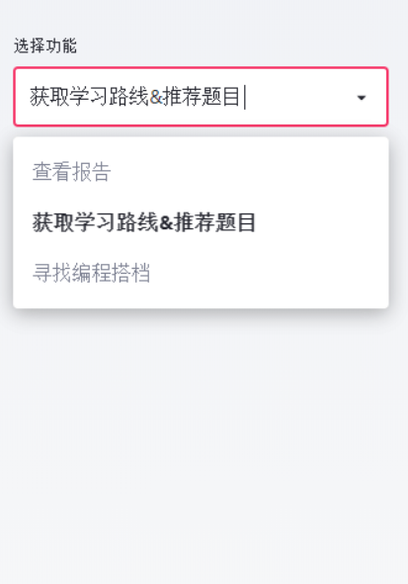
个人编程能力分析报告
点击网页左上角的黑色角标，即可看到此网站为每个学生提供的三个功能，分别是查看报告、获取学习路线&推荐题目、寻找编程搭档。需要说明的是，由于我们对学生的原来的过于离散的编号重新进行了编号，新的编号为0~270的整数，且不包括0,1,7,12,14,15,17,28,34,53,56,139,159,172,228,254,259，这17个学生由于做题数量过少而被标记为了无效用户，所以输入学生id只能填写0到270中不在上述17个数字中的整数。

Slide 55
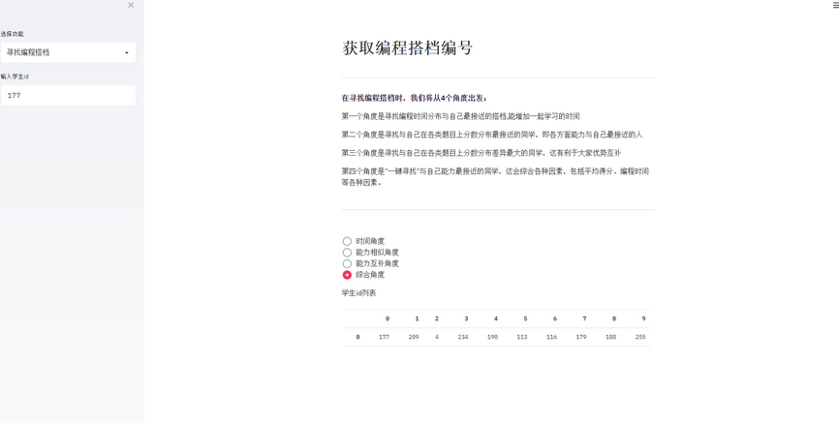
个人编程能力分析报告
下面会以实例详细说明三大功能。
首先是寻找编程搭档功能，学生可以从四个不同的视角出发寻找编程搭档，不同的视角会使用不同的函数来计算学生与学生之间的匹配度，然后网站会给出匹配度排名前十的学生的编号。

Slide 56
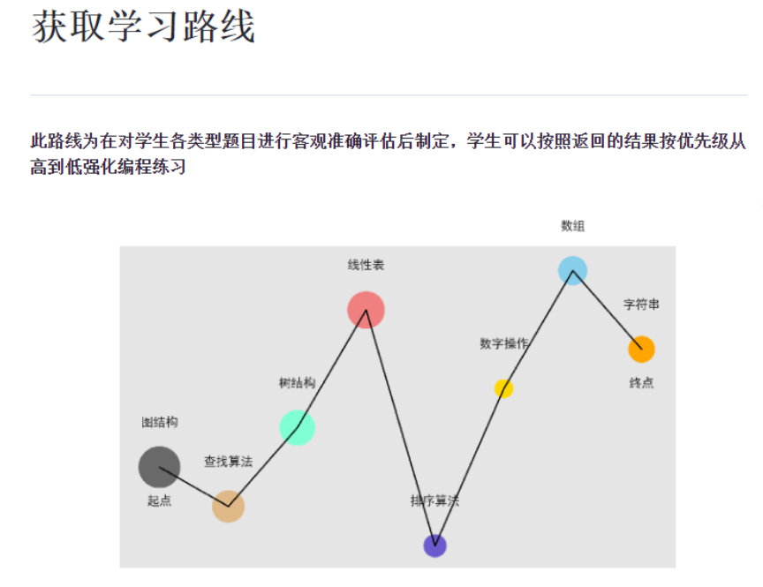
个人编程能力分析报告
接下来是获取学习路线&推荐代码功能，获取学习路线会综合考虑学生在每一种类型的题目上的表现，以及题目本身的平均分、难度、完成率等属性，给出一个推荐的学习路线。

Slide 57
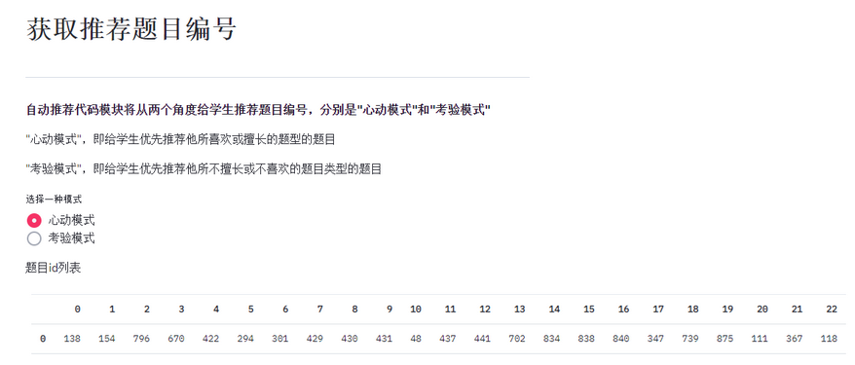
个人编程能力分析报告
推荐题目部分会向学生推荐一些题目，学生可以选择行动模式或考验模式，两种模式会从不同的视角给学生推荐约20到25道的题目的编号。

Slide 58
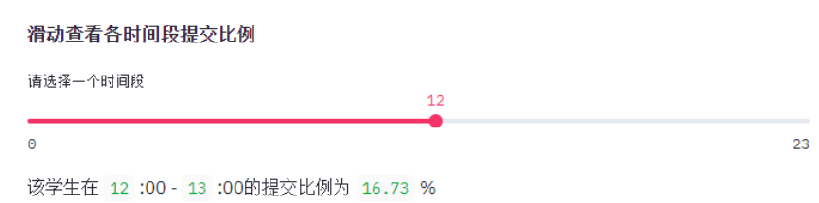
个人编程能力分析报告
最后一个功能是生成个人编程能力报告，在这部分我们会让学生对自己的编程的各个方面的信息都有所了解。
在编程时间分布分析中，学生可以滑动选择条来选择一个特定的时间段，然后可以查看在这一时间段的提交次数占总次数的比例。

Slide 59
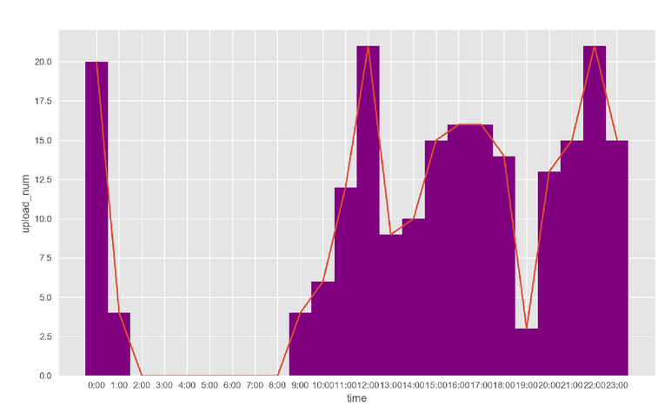
个人编程能力分析报告
用条形图直观地显示一天中各个时间段的提交次数，共24列，表示一天中的24个小时。

Slide 60
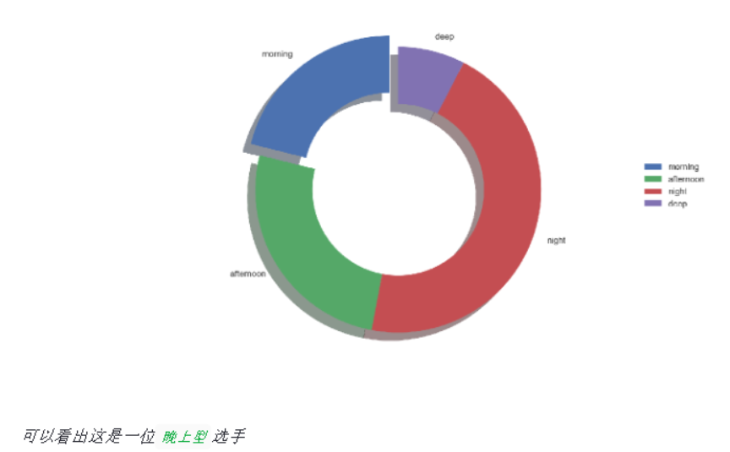
个人编程能力分析报告
也可以查看自己在上午、下午、晚上、深夜的提交次数占总次数的比例，从而可以根据占比最多的时间段来判断这个学生的编程时间习惯（上午型、下午型、晚上型、深夜型）。

Slide 61
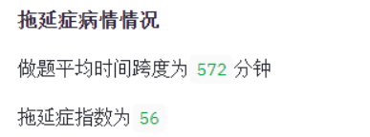
个人编程能力分析报告
学生还可以查看自己的拖延症指数，数字越大，说明这个学生的拖延症越严重。

Slide 62
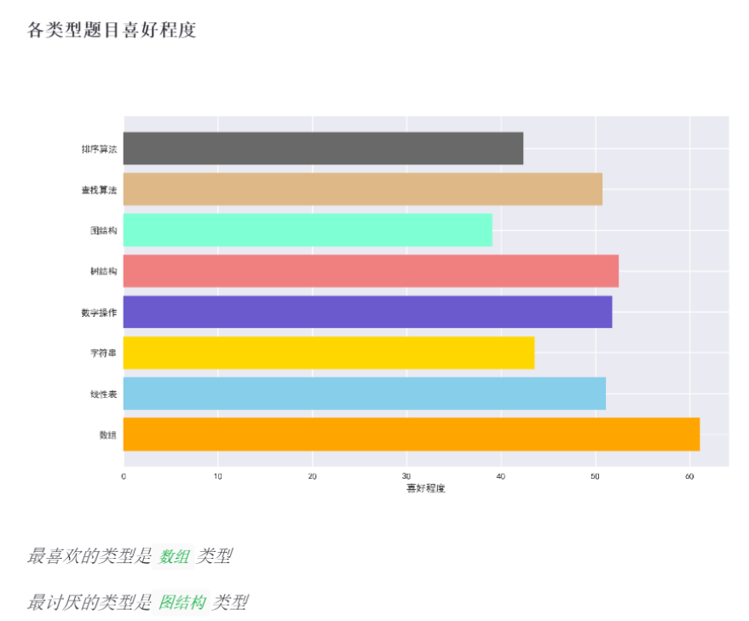
个人编程能力分析报告
接下来是学生对各种类型的题目的喜好程度的分析，"喜欢程度"越大，说明越喜欢这类型的题目，越小则越讨厌。

Slide 63
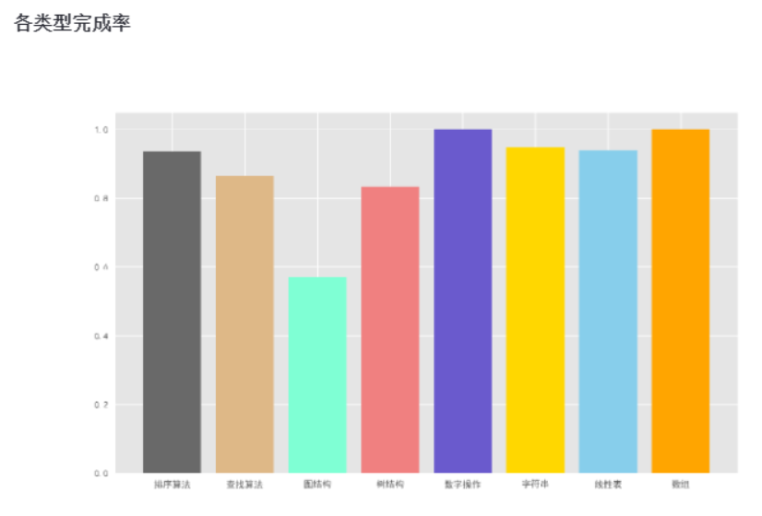
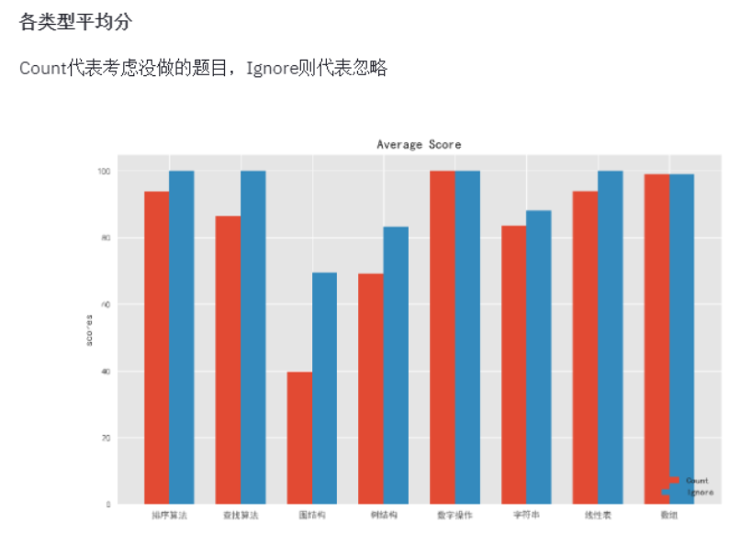
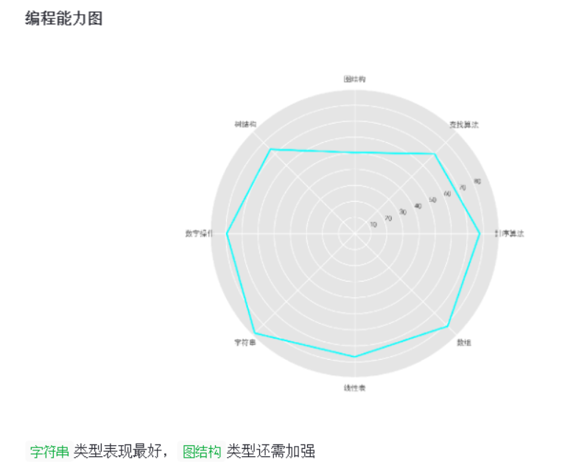
个人编程能力分析报告
最后从多个角度对学生的编程能力进行分析，分别从每种类型的题目的完成率、忽略没做的题目的平均分、不忽略没做的题目的平均分、综合编程能力指数分布的角度来进行分析，具体的可视化结果如下所示。

Slide 64
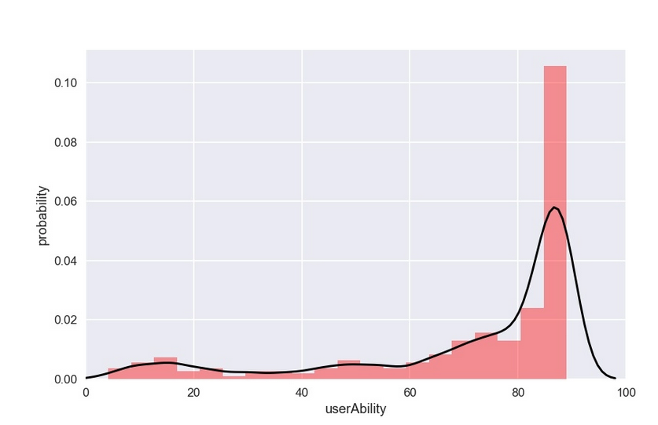
学生编程“大数据”分析
在该模块，我们对学生的总体编程情况做了一个分析，对一些数据进行了可视化，也做了一些相关性分析，该部分会有一些有趣的结论和图表。
总体综合编程能力指数分布图，绝大部分的学生的能力指数分布在80到90之间。

Slide 65
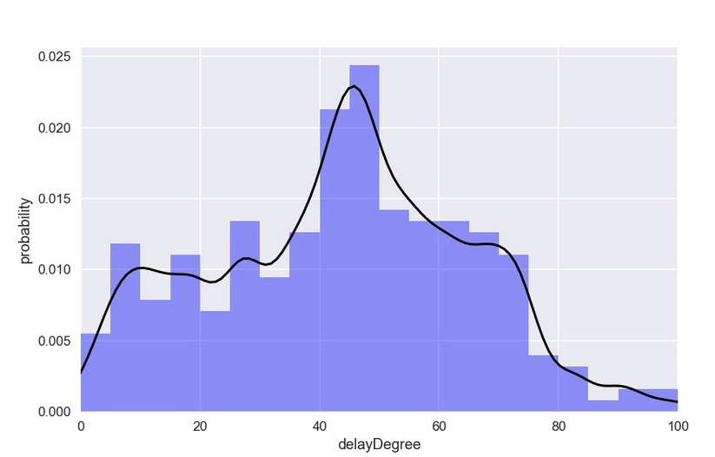
学生编程“大数据”分析
总体拖延症指数分布图，拖延症指数在40到60之间的人数最多，如果你的拖延症指数小于这个值，说明你没有拖延的坏习惯，如果你的拖延症指数高于这个值，就要反思一下自己在编程时是否有懈怠的表现。

Slide 66
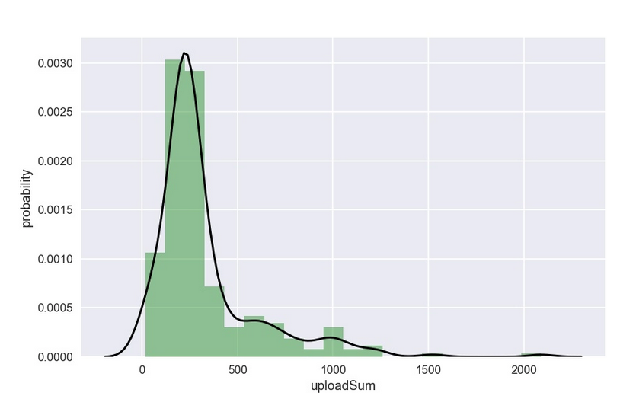
学生编程“大数据”分析
总体提交总次数分布图，大部分的学生的提交总次数分布在300到400之间，也有少数提交次数过少的同学，那就要反思一下自己的学习态度了，也有提交次数超过2000的"提交狂魔"。

Slide 67
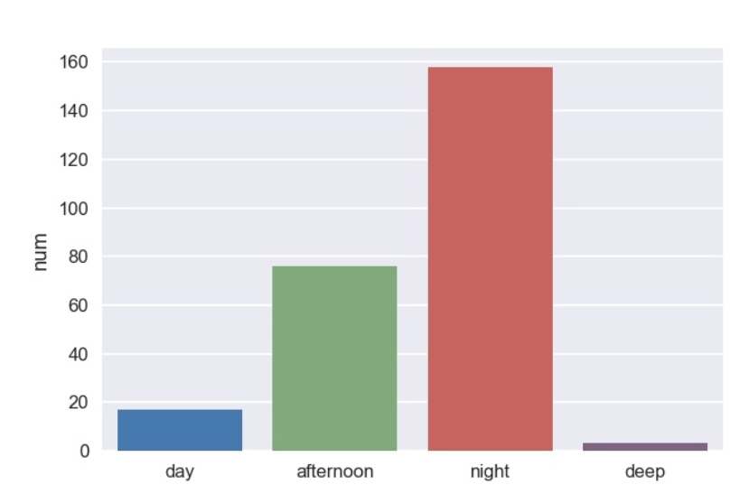
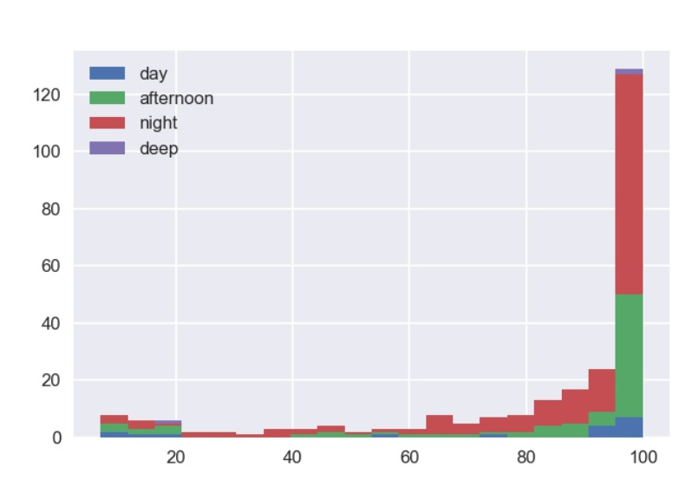
学生编程“大数据”分析
总体编程时间类型分布图，绝大部分同学的编程时间类型为"晚上型"，即大部分的提交记录都在下午6点到晚上12点之间，看来软件学院的同学们大都喜欢在晚上编程。第二张图片是不同编程时间类型的同学的得分分布情况。

Slide 68
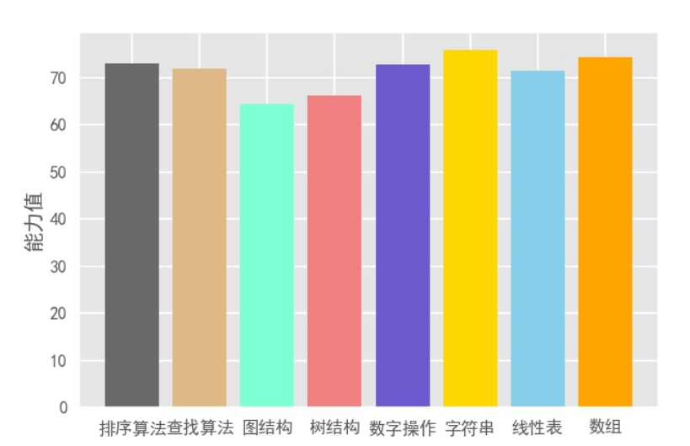
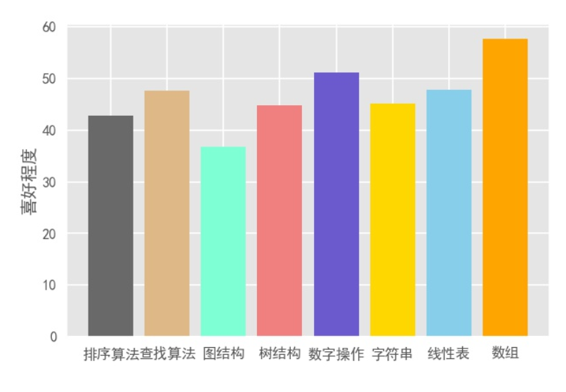
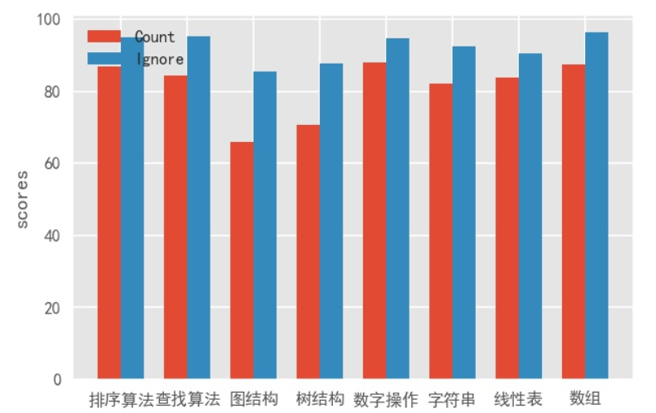
学生编程“大数据”分析
总体编程能力指数分布图、总体编程类型喜欢程度分布图和总体编程类型平均分分布图，从中可以看出图结构类型的题目的三个指标都是最低，而值最高的不尽相同，从中可以看出图结构的题目是真的难而且我们根本学不会，建议老师以后可以~~多布置点~~少布置点。

Slide 69
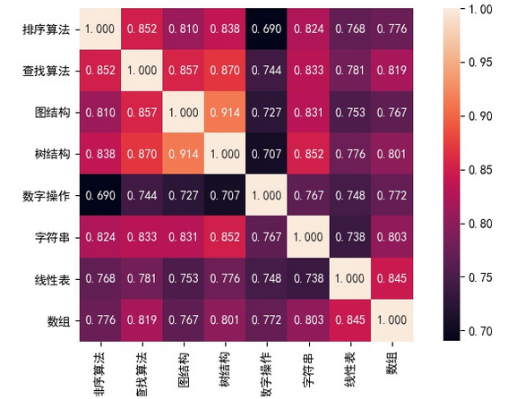
学生编程“大数据”分析
编程能力相关性分析热力图，我们想要探究一下在某种类型的题目上的表现较好或较差是否会影响其在另外的题目类型上的表现呢？相关性分析的结果可视化如下，读者可自行体会。

Slide 70
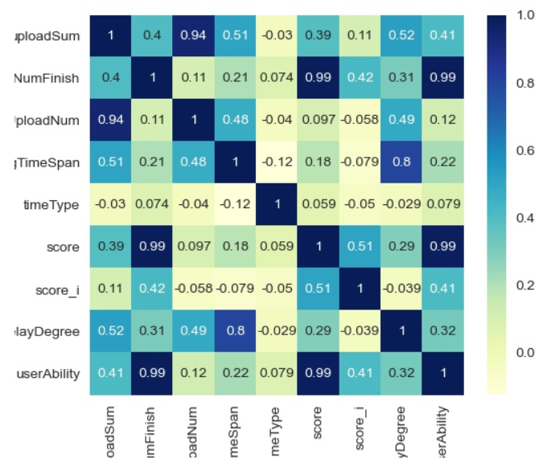
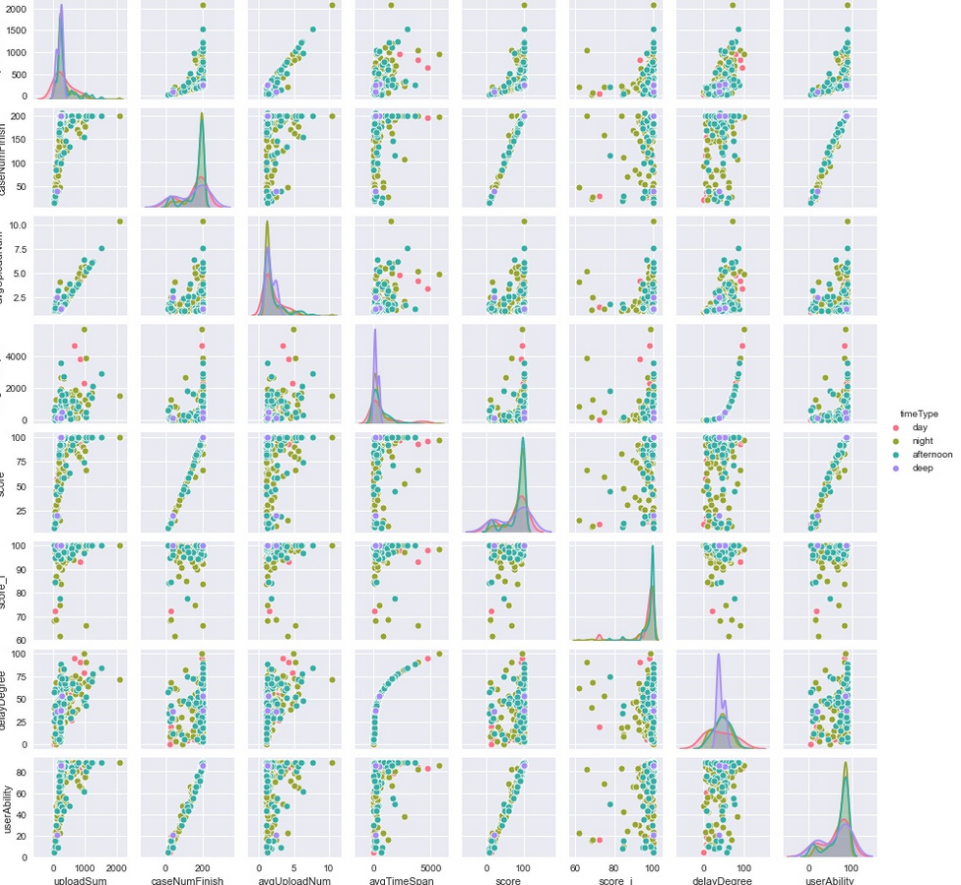
学生编程“大数据”分析
各种相关性分析热力图，该部分我们画出了提交总次数、完成题目的数量、拖延症指数等变量的相关性分析的结果，如下两图所示。

Slide 71
代码与数据访问链接
GitHub项目地址：https://github.com/SWargrave/data-science
直接下载项目所有文件及代码：http://file.jwargrave.com/data-science （zip文件）
快速预览全部代码：http://file.jwargrave.com/data-science-code （PDF格式，由ipynb文件转化而来）
研究报告：http://file.jwargrave.com/data-science-report （PDF格式）

Slide 72
谢谢聆听

